Slide 1

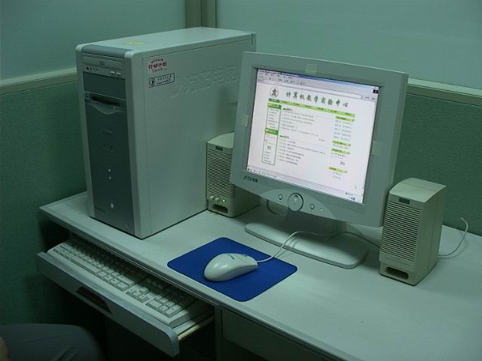
计算机的概念与发展
计算机的产生与发展
计算机的分类与应用
计算机科学技术的研究范畴
Notes:
入门篇

Slide 2
计算机科学与技术学科(以下为自学部分)
计算机科学技术是研究计算机的设计与制造和利用计算机进行信息获取、表示、存储、处理、控制等的理论、原则、方法和技术的学科。它包括科学与技术两方面。科学侧重于研究现象、揭示规律；技术则侧重于研制计算机和研究使用计算机进行信息处理的方法与技术手段。科学是技术的依据,技术是科学的体现；技术得益于科学,它又向科学提出新的课题。科学与技术相辅相成、互为作用,二者高度融合是计算机科学技术学科的突出特点。计算机科学技术除了具有较强的科学性外,还具有较强的工程性，因此，它是一门科学性与工程性并重的学科。表现为理论性和实践性紧密结合的特征。

Slide 3
计算机科学与技术学科的发展速度是非常快的,计算机软、硬件系统的不断更新，使得学科的教育已经完全不能通过跟踪流行系统的变化来跟踪学科的发展，更不能以流行的系统来确定我们的教学内容。对计算机科学和技术学科而言，“有限的在校时间与不断增长的知识的矛盾”更为突出。另一方面，经过几十年的发展，本学科目前正在逐步走向深入，这给计算机科学与技术学科的教育既提出了新的要求，也提供了新的思路。

Slide 4
我们面对的计算机专业
1958年，拥有计算机专业的大学14所
1983年，拥有计算机专业的大学63所
1986年，拥有计算机专业的大学88所
1993年，拥有计算机专业的大学137所
1994年，拥有计算机专业的大学187所

Slide 5
我们面对的计算机专业
计算机科学与技术本科专业点数
  2002年，全国有484个本科计算机科学与技术专业
  2003年，有505个本科计算机科学与技术专业，增加4%
  2004年，有652个本科计算机科学与技术专业，增加29%
  2005年，有771个本科计算机科学与技术专业，增加18%
  逐年递增
56
94

Slide 6
我们面对的计算机专业
去年计算机科学与技术学生情况
  本科：毕业130094，招生131908，在校生530318（775人/点）
  2007年在校生53万，占理工生18.6%)
  近几年新增加的专业点对这个招生量贡献很大
学生专业自豪感下降
招生：不再是最高分学生的集中首选
就业：不再是“皇帝的女儿”

Slide 7
我们面对的计算机专业
教育部认定的计算机相关专业
  计算机科学与技术
  软件工程
  计算机软件
  网络工程
  信息安全
  电子商务
  信息与计算科学
  智能科学与技术
  …
显然，大家觉得“计算机科学与技术”这一个名称不够用了

Slide 8
我们面对的计算机专业
出路：该如何培养新时期的计算机专业人才
  今天社会需求
  明天社会的需求
    可持续发展
    具有创新能力
责任
  高速发展下成为最大专业：最好的学生、最多的群体
  意味着更多的社会、民族责任

Slide 9
Wirth：84年Turing奖得主
  软硬件开发是一回事：原理、方法都相同
  第一是学好基本知识和理论，第二是要真正学懂它
部分大学里：在美国，教师轻松学生累，在中国，教师辛苦学生轻松；在美国学生会超过老师，在中国学生永远是学生
目前应用的低水平问题

Slide 10
来自人才市场的声音——企业
毕业生三大主要缺点：独立解决问题的能力；责任心；基本的抽象分析问题的能力
头三位的专业技能：编程、数据结构、算法
应该具有扎实的理论基础，特别是理论结合实际的能力
数学基础、建模能力等将决定一个计算机专业人才的发展前景。这些能力应该在基础课中得到训练，在实践教学中得到升华

Slide 11
来自人才市场的声音——毕业生
计算机核心技术没有明显突破，这与计算机人才的理论基础薄弱、特别是理论与实际相结合的能力不强有直接关系
学好离散数学、数据结构、操作系统、C++程序设计、 计算机组成原理、计算机网络、数据库原理和软件工程这8门计算机专业的主干课，对自己的可持续发展是至关重要的，可惜这样的体会在工作中才得出

Slide 12
来自人才市场的声音——教育专家
学生思想活跃、接受能力强、见识较广
企业和高校在“素质”教育内涵上有较大的差异：以学习能力为代表的发展潜力最被企业看中
企业要求人才能够学习他人的长处，但是 相当一部分学生“以我为中心、盲目自以为是”
“考研比例”作为办学效果的突出指标、学风问题使得应试教育正在侵蚀大学教育
不应事事求第一，要追求办学的特色
踏踏实实、摒弃浮躁

Slide 13
计算机科学与技术学科——主要分支学科
用 户 应 用
应用
信息系统IS
其他应用学科
生物信息技术
多媒体技术
信息与计算科学
信息安全
信息技术IT
网络工程
软件工程
计算机工程
基础
计 算 机 科 学 与 技 术 CST

Slide 14
社会发展将需要大量的应用开发人才
  理论、基本计算系统的构建人才是少数
    社会真的需要这么多“计算机人才”
  基本应用系统的开发人才的培养属于计算学科
    信息技术(IT)
    多媒体技术
    网络工程
    信息系统(IS)
  更外层应用系统的构建与开发利用需要在未来找准自己的位置

Slide 15
强调知识与能力、增强素质意识
 | 知识 | 能力
 | 基础理论与专门知识 | 科学研究与技术工作
学士 | 较好掌握基础理论、专门知识和基本技能 | 从事科学研究工作或专门技术工作的初步能力
硕士 | 坚实的基础理论 系统的专门知识 | 从事科学研究工作或独立担负专业技术工作
博士 | 坚实宽广的基础理论 系统深入的专门知识 | 独立从事科学研究工作的能力；在科学和专门技术上做出创造性成果

Slide 16
能力培养
计算思维能力
算法的设计与分析能力
研究型
程序的设计与实现能力
计算机系统的认知、分析、开发与应用能力
工程型

Slide 17
本科教育和职业教育的区别
  本科教育培养受教育者的文化科学和专业素养为主，使受教育者具有宽泛的适用性和可拓展性：“本科教育要培养“知识面宽、基础扎实、能力强、素质高”的专门人才。本科教育的主要任务是培养终身学习的能力，为适应社会需求奠定良好的基础。同时，也要认真考虑学生就业的需要，也要适应社会特别是用人单位的急切需求。我们要从两个方面加强本科人才培养的基础性和适应性，一方面，要进一步拓宽专业口径，增强大学生未来的适应能力；另一方面，要在高年级加强专业方向的灵活性，增强大学生就业的针对性 ”
  职业教育使受教育者系统地掌握某一具体职业所需的各种技能 ：“以就业为导向，以服务为宗旨的观念 ”“面向社会、面向市场办学，紧密结合生产服务一线对人才的要求 ”

Slide 18
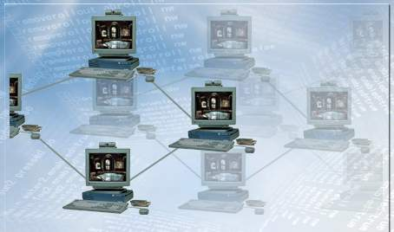
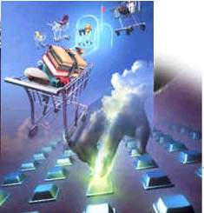
未来计算机发展构想

Slide 19

出现大大小小带有高分辨率显示器的个人计算机，有的小到可以嵌入衣服和首饰中，有的如一本薄书。
售价：1000美元的计算机每秒钟大约能够执行1万亿次计算。
线缆正在消失。部件之间的通信采用短距离无线技术。高速无线通信为人们提供访问万维网的通道。
嵌在眼镜中的计算机显示器也开始使用。这种装置利用嵌在眼镜中的激光器产生虚拟图像的同时,也让用户能像平常一样看周围的环境

Slide 20

为盲人和视力受损的人设计的袖珍阅读机，为耳聋者设计的可把口语转换成文字的“听话机”和为截瘫患者设计的由计算机控制的矫正装置——“步行机”，使人们日益认识到，重大的残疾未必会造成生活障碍。
翻译电话广为使用。你说的是英语而你的日本朋友听到的则是日语，反之也是这样。
在战争中，人类一般远离战场，战场上充斥着无人控制、智能化的航空装置。在这些会飞的武器中，有很多只有小鸟般大小，或者更小一些

Slide 21

2019年，计算机一般是不可见的，并且安装在所有地方——在墙壁、餐桌、椅子、书桌、衣服、首饰和身体中。
售价1000美元的计算机装置其计算能力大致与人脑相仿。
嵌在普通眼镜和隐形眼镜中的三维虚拟现实显示器以及听觉“透镜”已成为与别人、计算机、万维网和虚拟现实交换信息的主要接口。
键盘非常罕见，与计算机交流主要是通过手势和自然口语。

Slide 22

盲人一般使用装在眼镜上的阅读引导系统。耳聋者可通过眼镜上的显示器“读出”别人在说什么。四肢瘫痪的病人一般可通过计算机控制的神经刺激装置加上外骨骼式的机械装置行走。
人们开始与记忆力好并且人格可设置的机器人建立关系，把他们当成同伴、老师、保姆或情人。
智能计算机的主观经验成为人们认真讨论的话题。智能机器在很大程度上仍然是人和机器合作的产物，并且由于受到人们编写程序的支配而在创造它的物种面前处于服从地位

Slide 23

售价：1000美元的计算机（按1999年的美元价格计算）具有大约相当于1000个人脑的计算能力。
为与大脑进行高速宽带联络而开辟的直接神经通道已经完善。人们可以得到很多神经植入物，用来提高视力、听力、记忆力和逻辑推理能力。
人们的学习主要靠使用虚拟现实技术完成并且由于广泛使用神经植人物而使学习能力得到提高。

Slide 24

为盲人设计的高度智能化的引路装置、为耳聋者设计的语言一文字显示器、针对残疾人的神经刺激和矫正修补术以及大量的神经植人技术现在得到广泛使用，使大多肢体残疾不再妨碍患者的生活和工作。
“以碳为基础”（有机的人类）的人口稳定在120亿左右。几乎已没有人在生产、农业和交通领域工作。
机器人们日甚一日地讨论计算机的合法权利以及什么人是“人”。
人们继续争论机器智能是否在各个方面都等同于人类智能。
机器声称它们有意识，这类说法在很大程度上得到了人们的赞同。

Slide 25

由于采用纳米技术生产的食品得到广泛利用，食物的产量不再受到有限的资源、糟糕的天气或者灾害的影响，而且这样的食物与以前生产的食品具有相同的味道和质地。
纳米机器人被用来创造真实的人和物体的视觉、听觉、触觉影像。

Slide 26

人和计算机之间不再有明显的差别。从扩展了的人类智能模型中衍生出的智能机器宣布自己是人。以软件为基础的人在数量上大大超过仍然使用神经细胞进行计算的人。
即使在仍然使用基于碳的神经元的人类智能体中，神经植入技术的应用也无所不在）这极大地提高了人类的感知和认识能力。不使用这些植人物的人无法加入使用了植人物者的谈话。
由于使用标准的吸收知识协议刊登大多数的信息，信息能够迅速被理解。教育以及智能体的目的是发现供学习的新知识。
平均寿命一词对智能体来说不再适用。
几千年之后……智能体考虑宇宙的宿命。

